Slide 1
아동학대 신고의무자 교육
사이트 별 안내자료

Slide 2
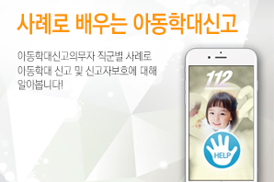

1) 서울시 평생학습포털 안내
ㅇ 영상명 : 사례로 배우는 아동학대신고(재생시간 40분, 인정시간 1시간)
* 신고의무자 또는 예방교육 1시간 실적 인정
ㅇ 영상명 : 아동학대신고의무자 (재생시간 90분, 인정시간 2시간)
* 신고의무자 및 예방교육 동시 실적 인정
 | - 1차시 사례로 배우는 아동학대신고(40분)
 | - 1차시 인권과 학대의 이해(20분) - 2차시 아동학대의 정의 및 유형(25분) - 3차시 아동학대의 신고요령(25분) - 4차시 아동학대 예방을 위한 바람직한 훈육방법(20분)

Slide 3
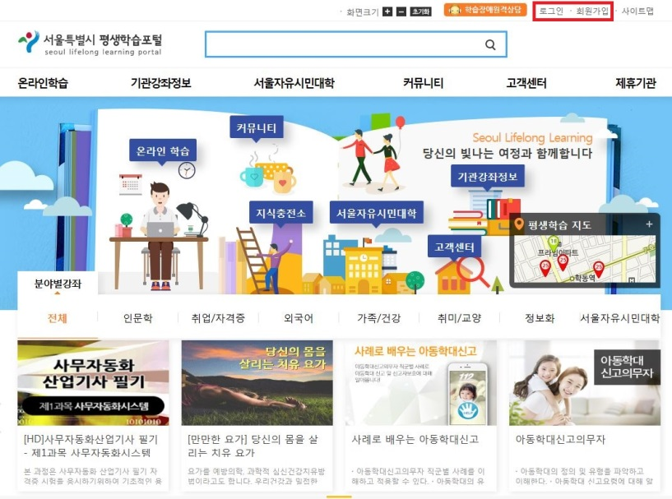
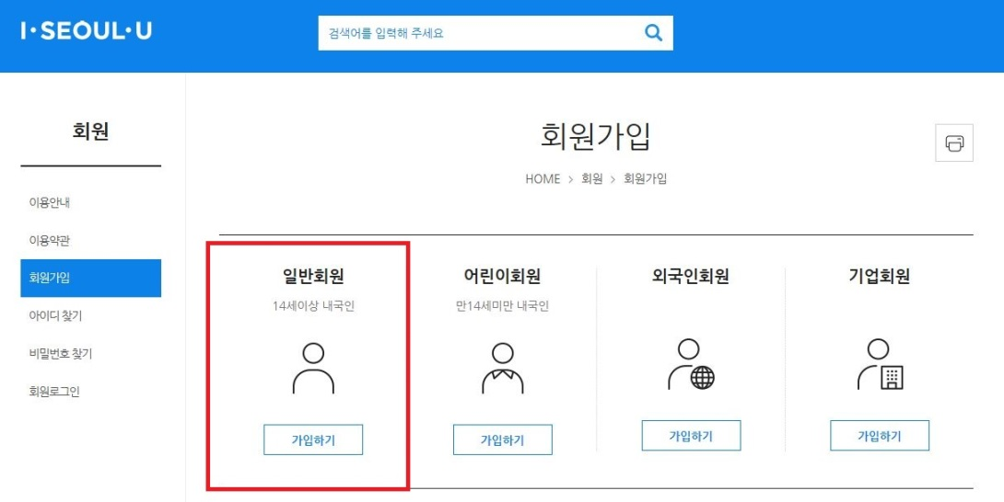
□ 서울시 평생학습포털 (http://sll.seoul.go.kr)
○ 회원가입 후 로그인
‘회원가입’ 탭 클릭하고,
반드시 ‘일반회원’으로
회원가입하고, 로그인 합니다.

Slide 4
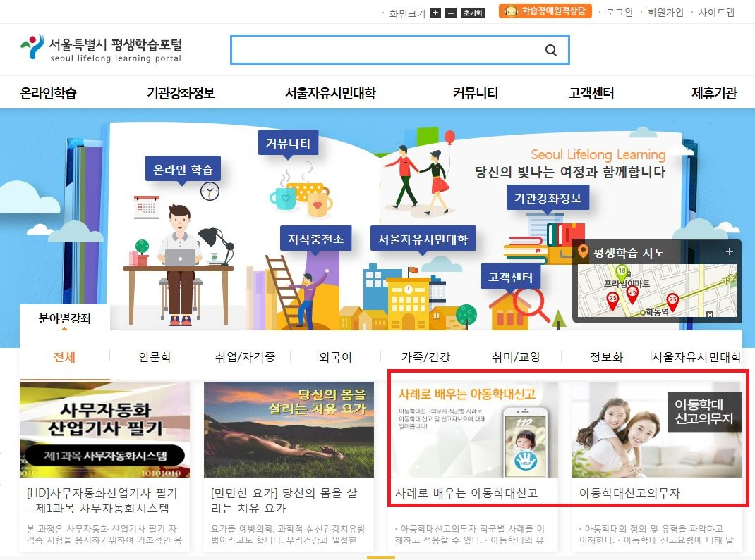
□ 서울시 평생학습포털 (http://sll.seoul.go.kr)
○ 아동학대 신고의무자 교육 검색
메인화면에서
‘사례로 배우는 아동학대 신고’
혹은 ‘아동학대 신고의무자’ 교육 중 택1하여 교육 이수한다.

Slide 5
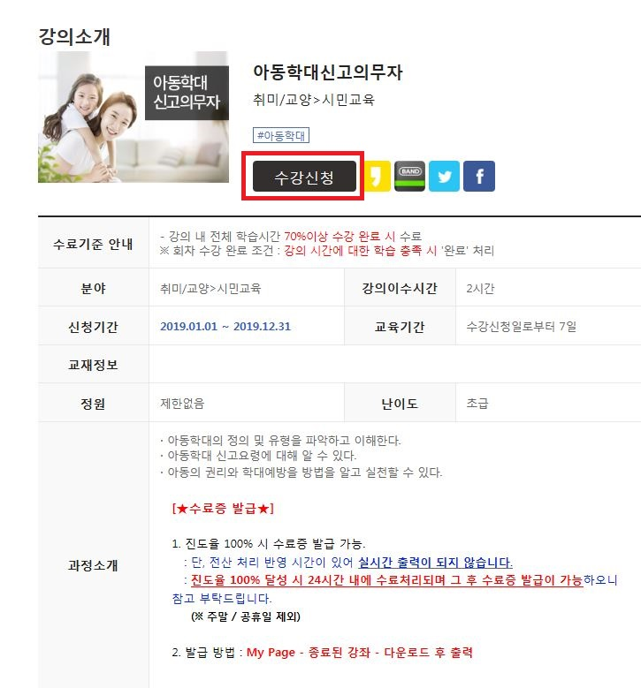
□ 서울시 평생학습포털 (http://sll.seoul.go.kr)
○ 아동학대 신고의무자 교육 수강 신청
메인화면에서
‘사례로 배우는 아동학대 신고’
혹은 ‘아동학대 신고의무자’ 교육 중 한 가지 선택하여 클릭한 후,
수강신청 버튼을 누른다.

Slide 6
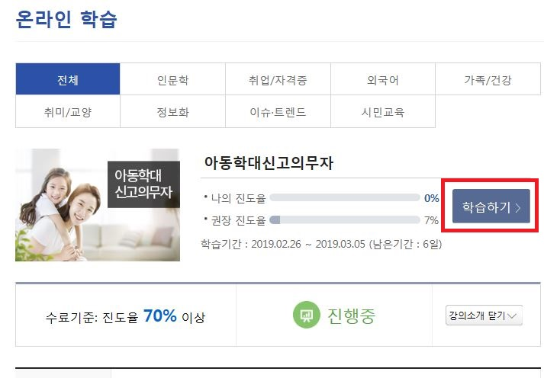
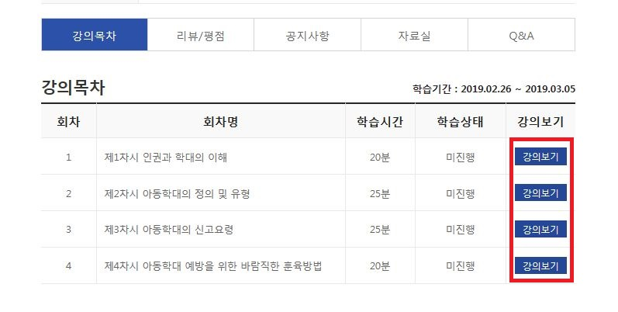
□ 서울시 평생학습포털 (http://sll.seoul.go.kr)
○ 아동학대 신고의무자 교육 수강 신청
수강신청 후,
학습하기 버튼을 누르고
학습 진행합니다.
이후, 각 차시별 강의보기 버튼 클릭하여 4회차 교육까지 듣습니다.

Slide 7
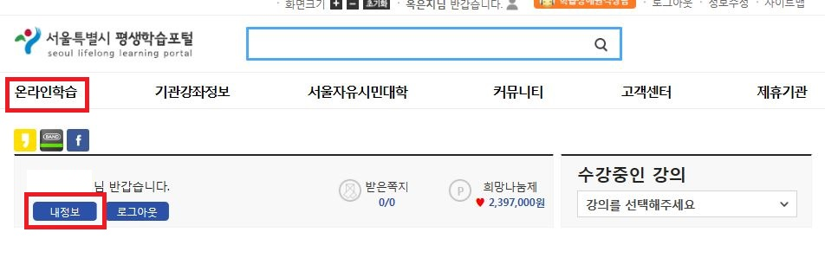
□ 서울시 평생학습포털 (http://sll.seoul.go.kr)
○ 수료증 발급
온라인학습>내정보 탭 클릭합니다.
발급받은 수료증은 출력하여 보관하고 있다가
아동학대 신고의무자 교육 결과보고서를 제출하라는 공문이 오면
공문 발신처로 결과보고서 작성하고, 수료증 첨부하여 제출

Slide 8
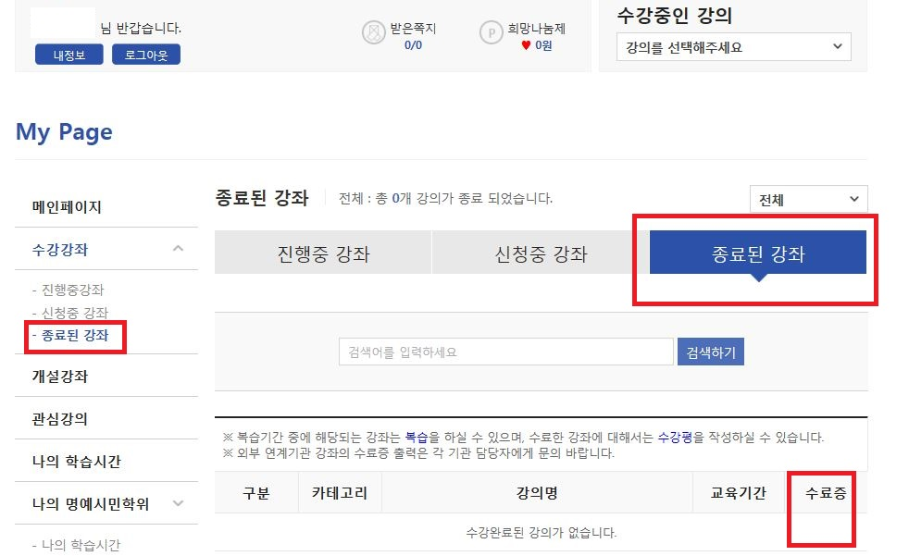
□ 서울시 평생학습포털 (http://sll.seoul.go.kr)
○ 수료증 발급
수강강좌-종료된 강좌에서 수료증 발급합니다.
발급받은 수료증은 출력하여 보관하고 있다가
아동학대 신고의무자 교육 결과보고서를 제출하라는 공문이 오면
공문 발신처로 결과보고서 작성하고, 수료증 첨부하여 제출

Slide 9
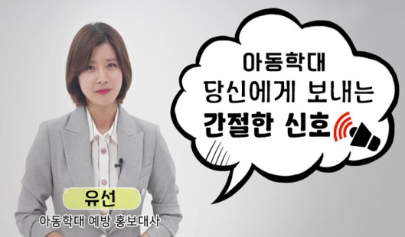
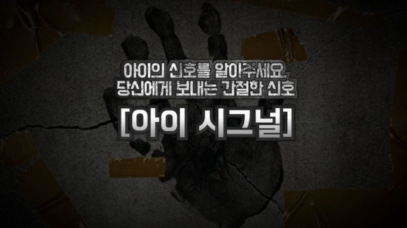
2) 경기도 지식캠퍼스 안내
ㅇ 영상명 : [아동학대] 당신에게 보내는 간절한 신호 (재생시간 60분, 인정시간 1시간)
* 신고의무자 또는 예방교육 실적 인정
ㅇ 영상명 : [아이 시그널]아동학대 신고의무자 교육 (재생시간 60분, 인정시간 1시간)
* * 신고의무자 또는 예방교육 실적 인정
 | - 1차시 아동학대란?(13분) - 2차시 아동학대 관련 법(17분) - 3차시 아동학대 신고방법(16분) - 4차시 피해아동 보호절차(14분)
 | - 1차시 아동학대의 이해(13분) - 2차시 아동학대(12분) - 3차시 아동학대 관련법(20분) - 4차시 사례로 배우는 아동학대(10분)

Slide 10
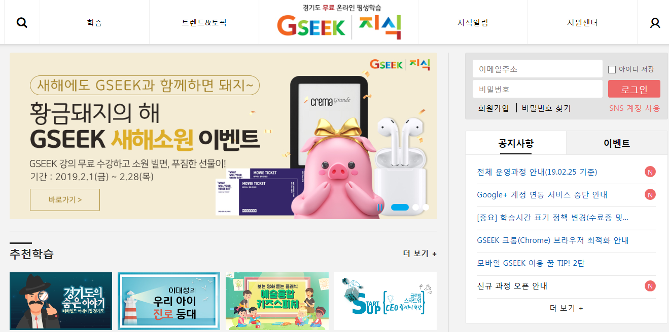
□ 경기도 지식캠퍼스(https://www.gseek.kr)
○ 회원가입 후 로그인
‘회원가입’ 탭 클릭하여
회원가입하고, 로그인 합니다.

Slide 11
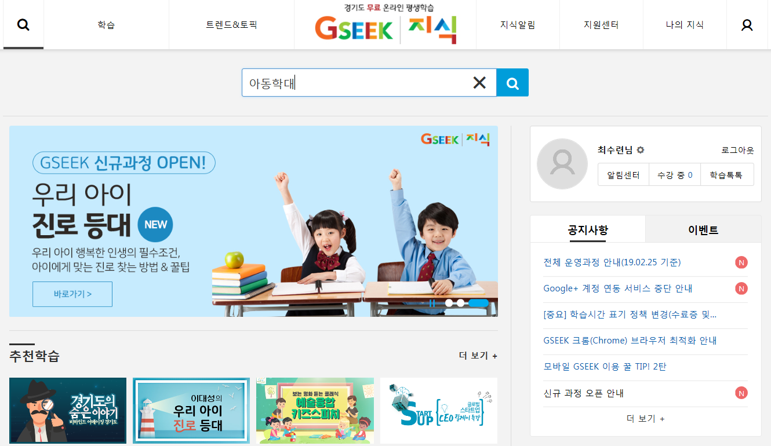
□ 경기도 지식캠퍼스(https://www.gseek.kr)
○ 아동학대 신고의무자 교육 검색
① 클릭
② 나타난 검색창에
‘아동학대’를 검색한다.

Slide 12
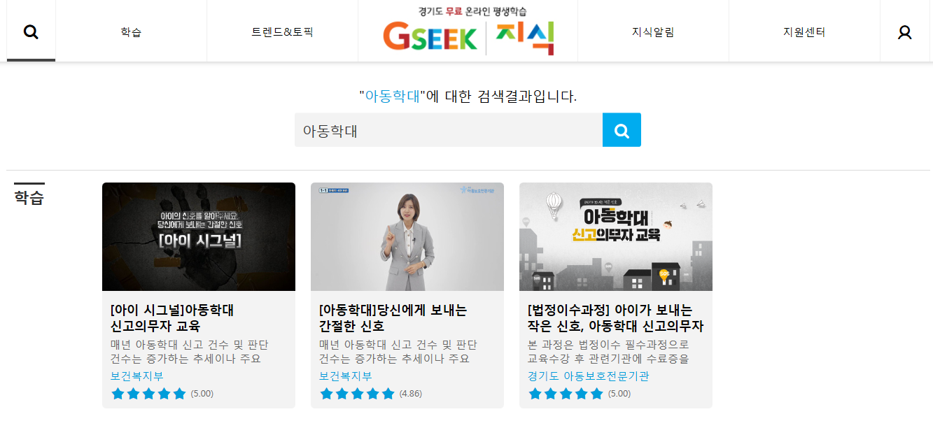
□ 경기도 지식캠퍼스(https://www.gseek.kr)
○ 아동학대 신고의무자 교육 검색
검색 후 나오는 위 화면에서
‘아동학대신고의무자 교육’ 혹은 ‘당신에게 보내는 간절한 신호’
혹은 ‘아이가 보내는 작은 신호, 아동학대 신고의무자’ 교육 중
한 가지 선택하여 클릭한다.

Slide 13
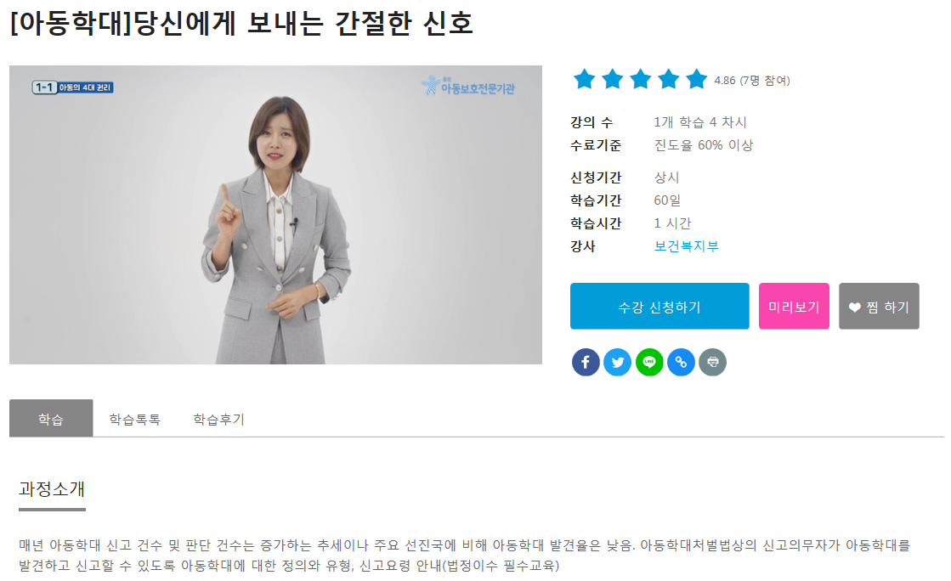
□ 경기도 지식캠퍼스(https://www.gseek.kr)
○ 아동학대 신고의무자 교육 수강 신청
앞서 나온 3개의 영상 중
듣고자 하는 영상 1개를 누른 후,
수강신청 버튼을 누른다.

Slide 14
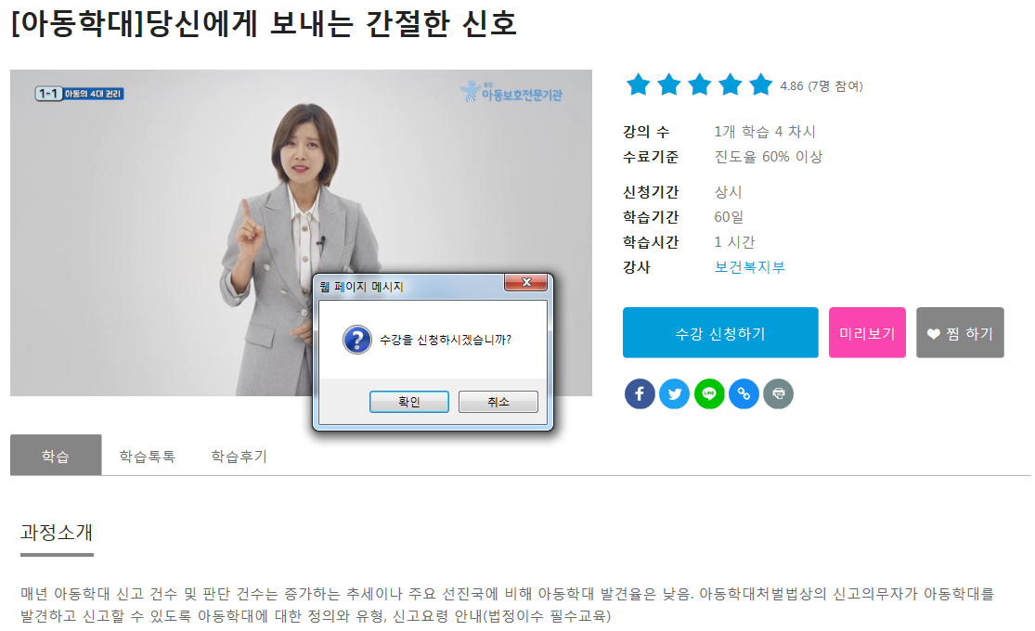
□ 경기도 지식캠퍼스(https://www.gseek.kr)
○ 아동학대 신고의무자 교육 수강 신청
수강 신청을 누른 후
웹 페이지 메시지가 나오면 ‘확인’을 누른다.

Slide 15
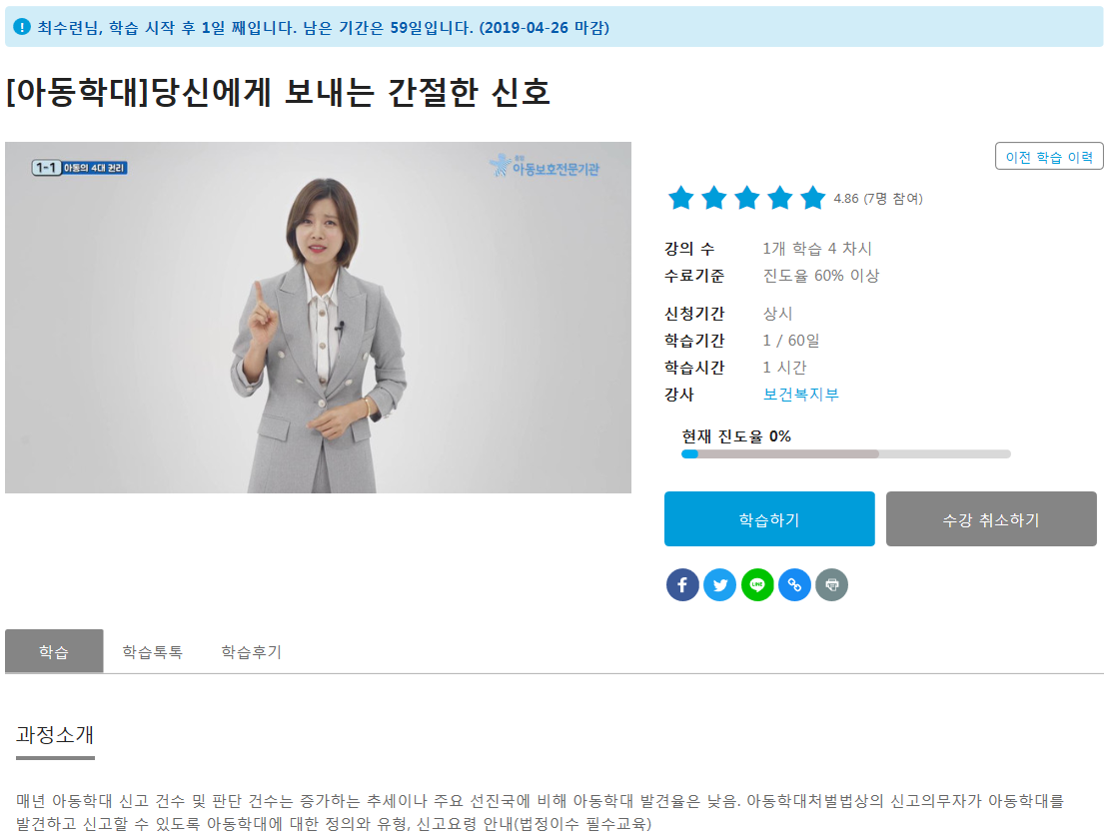
□ 경기도 지식캠퍼스(https://www.gseek.kr)
○ 아동학대 신고의무자 교육 학습하기
신청 완료가 되어 학습창으로 변경된 후,
학습하기를 눌러 교육을 이수한다.

Slide 16
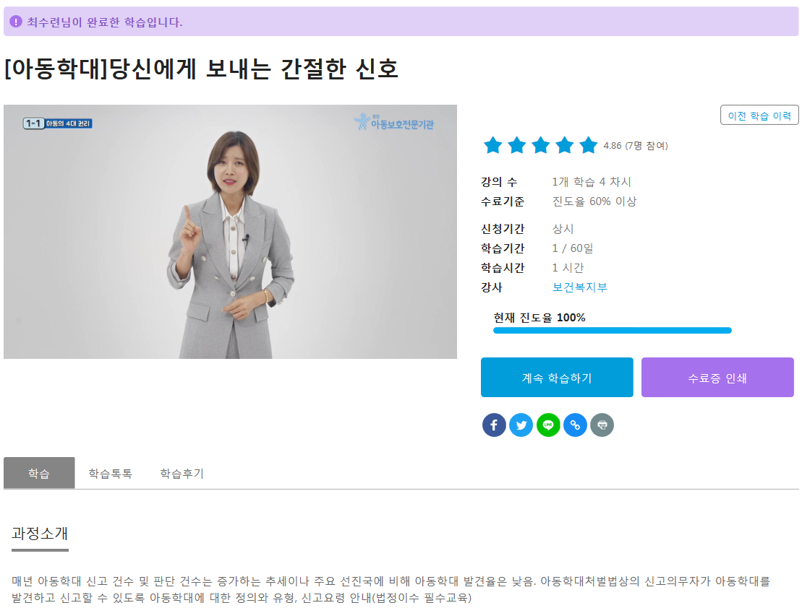
□ 경기도 지식캠퍼스(https://www.gseek.kr)
○ 수료증 발급
학습 이수 완료 후,
‘수료증 인쇄’를 클릭하여 인쇄한다.
발급받은 수료증은 출력하여 보관하고 있다가
아동학대 신고의무자 교육 결과보고서를 제출하라는 공문이 오면
공문 발신처로 결과보고서 작성하고, 수료증 첨부하여 제출

Slide 17


3) 교육부 중앙교육연수원 안내
ㅇ 영상명 : (아동학대)사례로 배우는 아동학대 신고 (재생시간 40분, 인정시간 1시간)
* 신고의무자 또는 예방교육 1시간 실적 인정
ㅇ 영상명 : (아동학대)아동학대 신고의무자 (재생시간 60분, 인정시간 1시간)
* 신고의무자 또는 예방교육 1시간 실적 인정
 | - 1차시 사례로 배우는 아동학대 신고(40분)
 | - 1차시 아동학대의 이해(13분) - 2차시 아동학대 관련 법(12분) - 3차시 아동학대 신고방법(20분) - 4차시 피해아동 보호절차(10분)

Slide 18
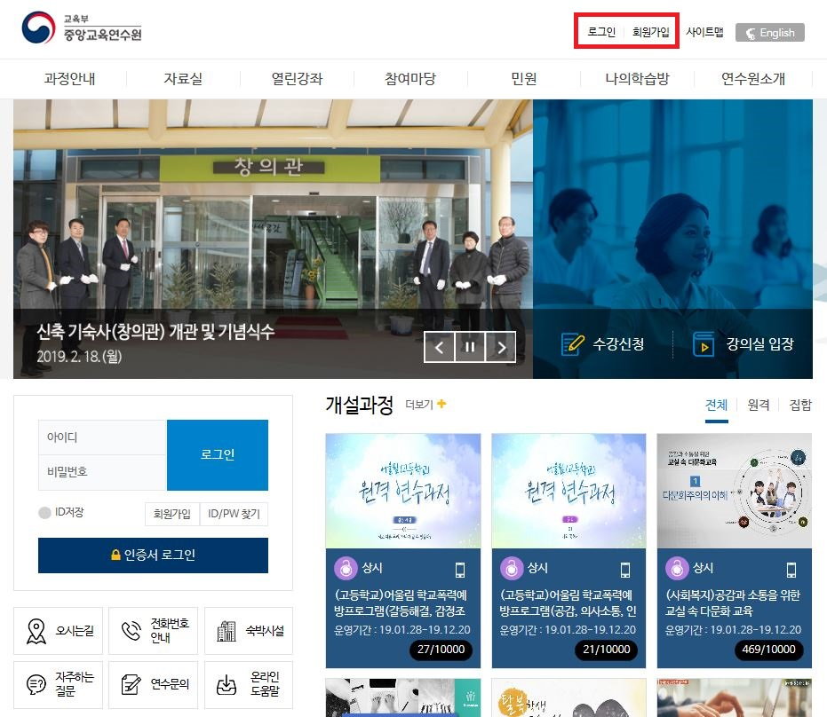
□ 교육부 중앙교육연수원 (https://www.neti.go.kr/)
○ 회원가입 후 로그인
‘회원가입’ 탭 클릭하여
회원가입하고, 로그인 합니다.

Slide 19
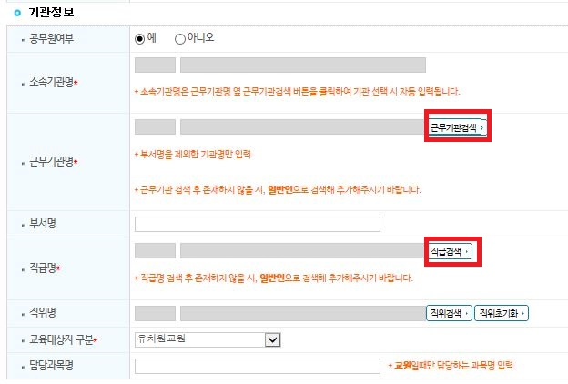
□ 교육부 중앙교육연수원 (https://www.neti.go.kr/)
○ 회원가입 후 로그인
‘회원가입’ 시, 기관정보 입력에서
근무기관 검색과 직급 검색을
했는데, 존재하지 않는다면
‘일반인’으로 검색하여 선택합니다.

Slide 20
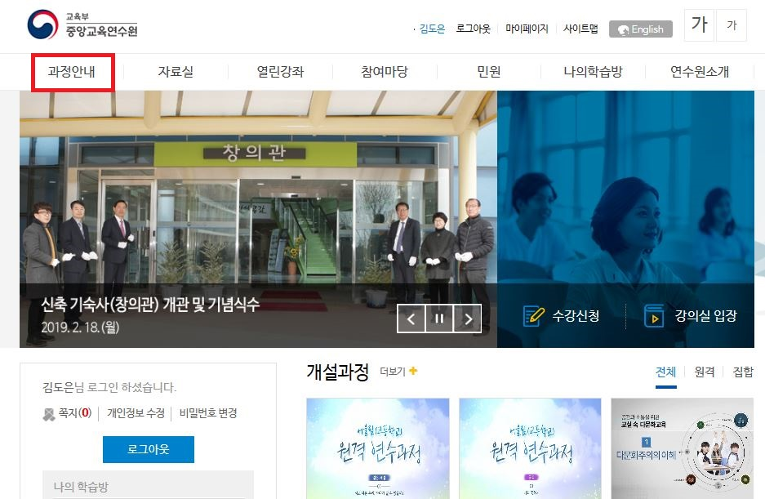
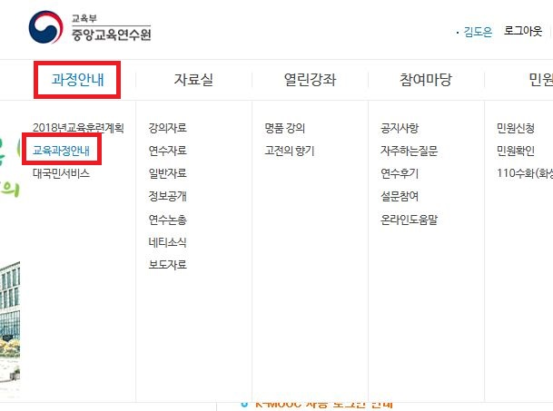
□ 교육부 중앙교육연수원 (https://www.neti.go.kr/)
○ 아동학대 신고의무자 교육 검색
로그인 후,
‘과정안내’ 탭 클릭합니다.
‘과정안내’ – ‘교육과정안내’
탭 클릭합니다.

Slide 21
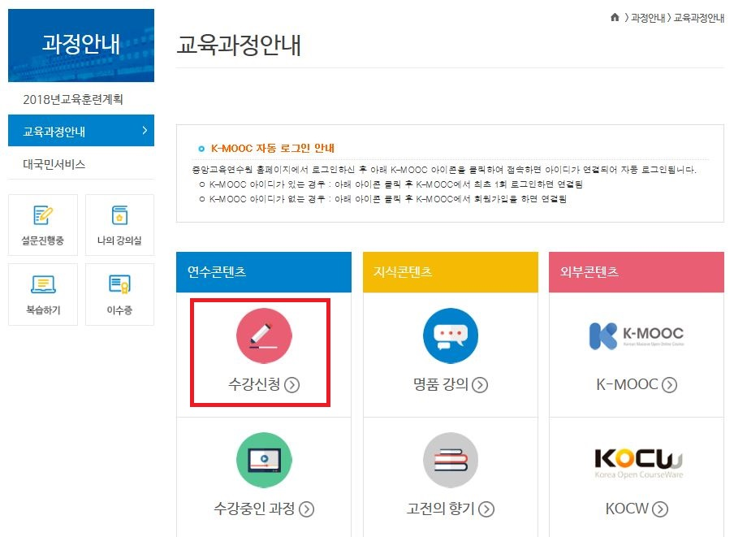
□ 교육부 중앙교육연수원 (https://www.neti.go.kr/)
○ 아동학대 신고의무자 교육 수강신청
‘수강신청’ 탭 클릭합니다.

Slide 22
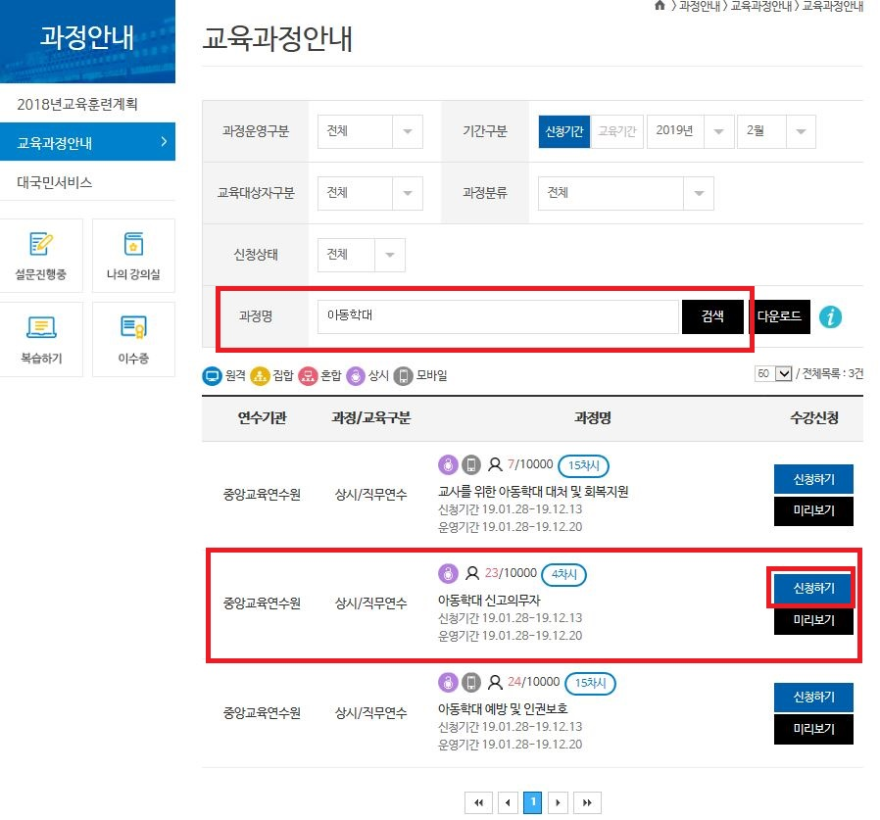
□ 교육부 중앙교육연수원 (https://www.neti.go.kr/)
○ 아동학대 신고의무자 교육 수강신청
‘수강신청’ 탭 클릭 후,
과정명에 ‘아동학대’ 혹은 ‘신고의무자’ 검색합니다.
‘아동학대 신고의무자’ 교육을 신청하여 4차시 까지 학습 진행합니다.

Slide 23
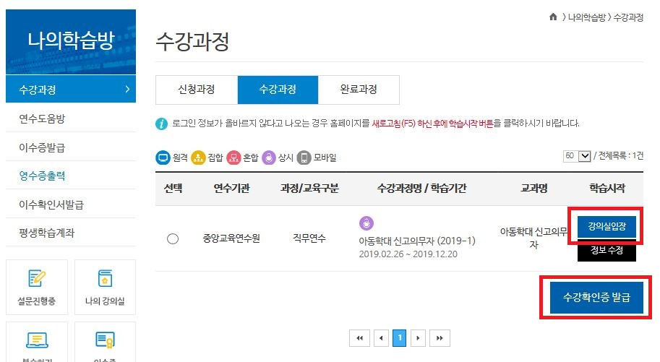
□ 교육부 중앙교육연수원 (https://www.neti.go.kr/)
○ 수료증 발급
‘강의실 입장’하여
4차시 까지 교육 완료합니다.
교육완료 이후,
‘수강확인증 발급’ 버튼 클릭하여 확인증 발급합니다.
발급받은 수강확인증은 출력하여 보관하고 있다가
아동학대 신고의무자 교육 결과보고서를 제출하라는 공문이 오면
공문 발신처로 결과보고서 작성하고, 수강확인증 첨부하여 제출

Slide 24
4) 중앙아동보호전문기관 홈페이지 자료 활용 자체교육

Slide 25
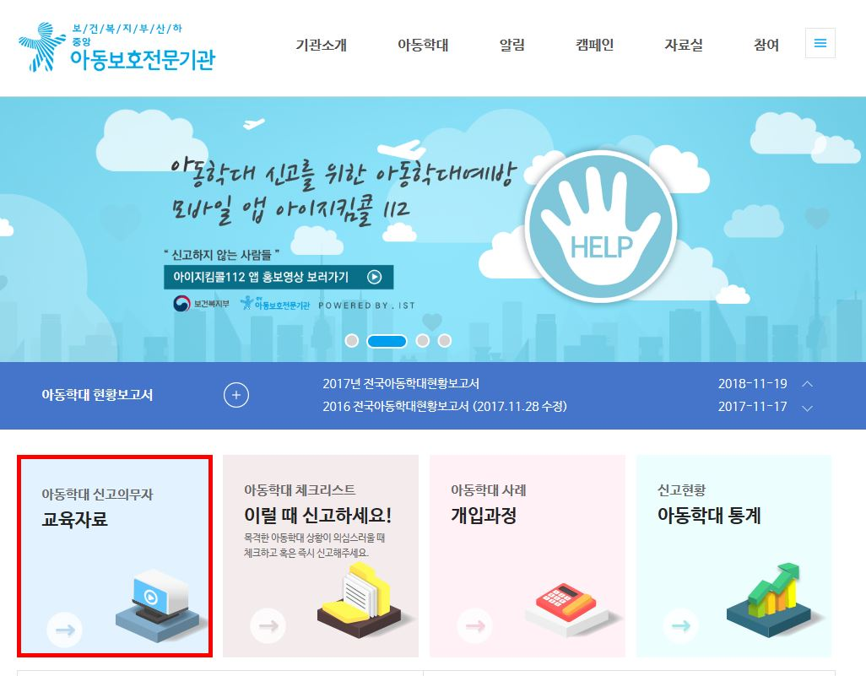
□ 중앙아동보호전문기관 홈페이지(http://www.korea1391.go.kr)
○ 아동학대 신고의무자 교육 검색
중앙아동보호전문기관 홈페이지
메인화면에서
‘아동학대 신고의무자 교육자료’탭 클릭합니다.
(회원가입 하지 않습니다.)

Slide 26
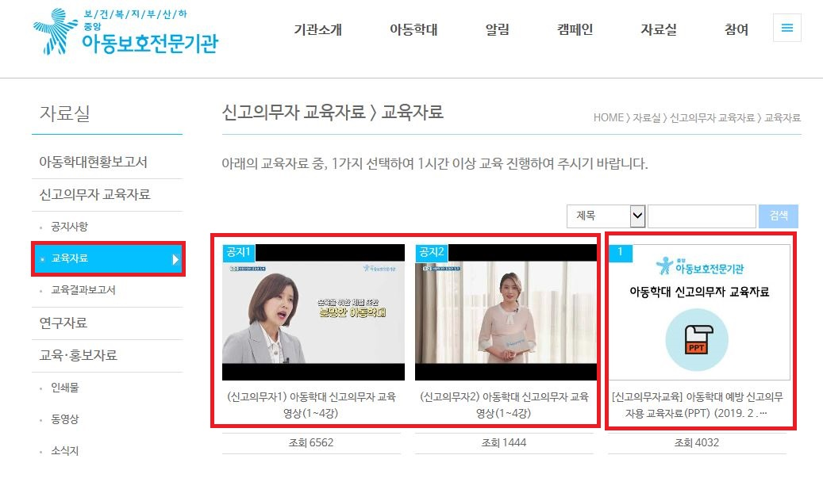
□ 중앙아동보호전문기관 홈페이지(http://www.korea1391.go.kr)
○ 아동학대 신고의무자 교육 검색
1
2
아래의 두가지 방법 중, 선택하여 진행합니다.
(방법1) 영상교육
교육영상은 공지 ‘1’, ‘2’ 중 선택하여 1~4강까지 모두 시청합니다.
(방법2) ppt 자료 활용 교육
2번 안내자료인 ppt 다운로드 받아 교육 진행합니다.

Slide 27
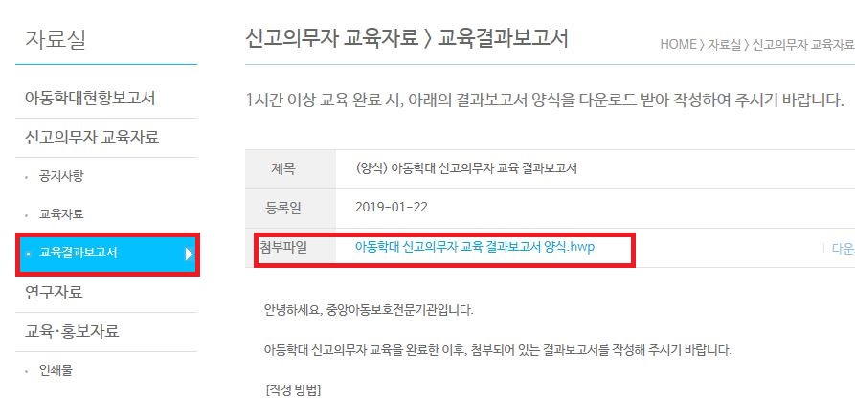
□ 중앙아동보호전문기관 홈페이지(http://www.korea1391.go.kr)
○ 아동학대 신고의무자 교육 결과보고
중앙아동보호전문기관 자료 활용하여 교육 진행한 경우, 이수증 발급되지 않습니다.
대신 첨부되어있는 ‘결과보고서’ 다운로드 받아 작성하고,교육 받고 있는 사진과 교육 참석자 서명을 첨부하여 제출합니다.
작성한 결과보고서는 출력하여 보관하고 있다가
아동학대 신고의무자 교육 결과보고서를 제출하라는 공문이 오면
공문 발신처로 제출

Slide 28
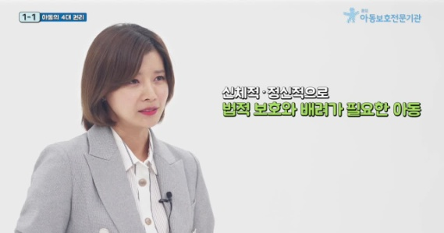
5) 국가평생학습포털 늘배움
(www.lifelongedu.go.kr)
ㅇ 영상명 : 아동학대 신고의무자 교육 영상 (재생시간 60분, 인정시간 1시간)
* 신고의무자 또는 예방교육 1시간 실적 인정
 | - 1차시 아동학대란 무엇일까요?(13분) - 2차시 아동을 보호하기 위한 법(17분) - 3차시 아동학대를 발견했다면?(16분) - 4차시 아동학대 신고 이후 무엇이 달라질까요?(14분)

Slide 29
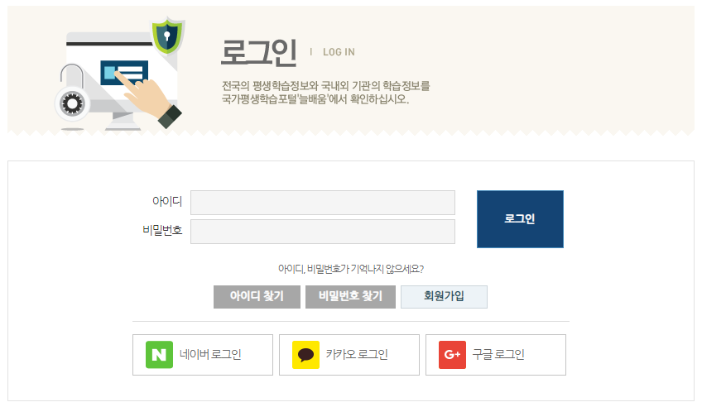
□ 국가평생학습포털 늘배움(www.lifelongedu.go.kr 또는 모바일앱)
○ 회원가입 후 로그인
네이버, 카카오, 구글 계정을 통하여 간편하게 로그인 할 수 있습니다.

Slide 30
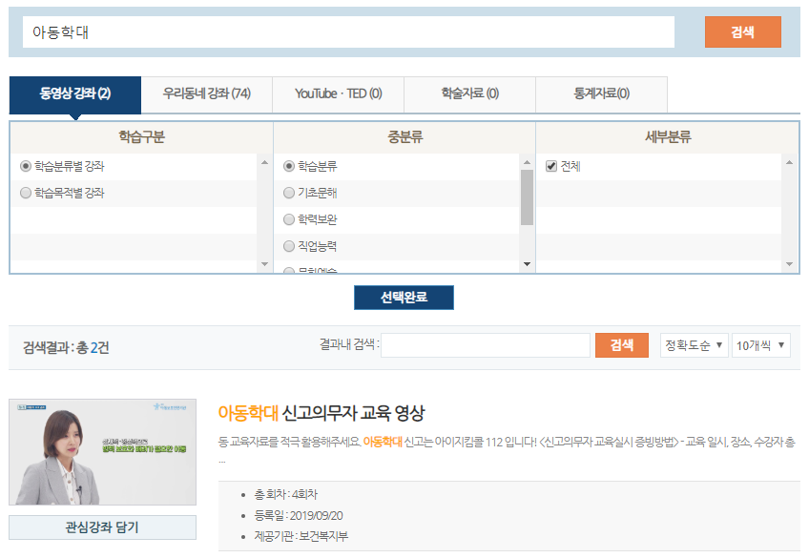
□ 국가평생학습포털 늘배움(www.lifelongedu.go.kr 또는 모바일앱)
○ 아동학대 신고의무자 교육 검색
검색창에 “아동학대”를 검색합니다.
보건복지부에서 제공하는 “아동학대 신고의무자 교육 영상”을 클릭합니다.

Slide 31
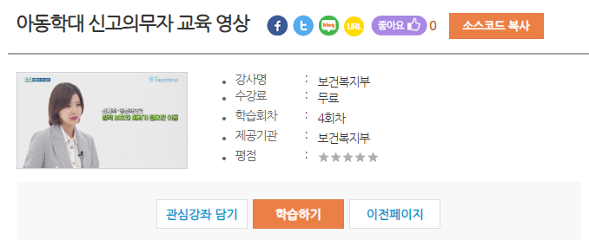
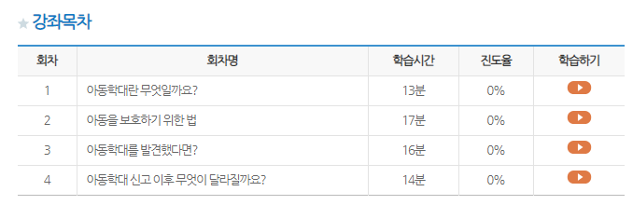
□ 국가평생학습포털 늘배움(www.lifelongedu.go.kr 또는 모바일앱)
○ 아동학대 신고의무자 교육 수강하기
“학습하기”버튼을 클릭하여, 학습하세요.
최근 들었던 강좌를 “이어듣기” 할 수 있습니다.
수강하고자 하는 강좌의 “학습하기”버튼을 클릭하여, 학습하세요.

Slide 32
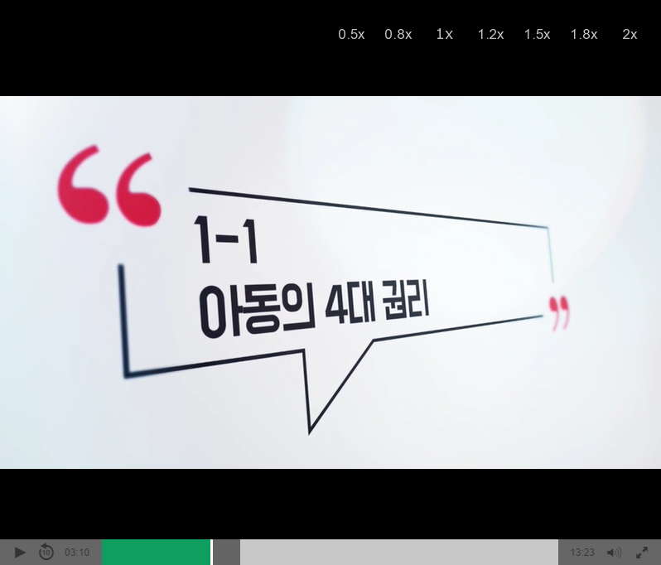
□ 국가평생학습포털 늘배움(www.lifelongedu.go.kr 또는 모바일앱)
○ 아동학대 신고의무자 교육 수강하기
“배속” 기능 제공합니다.
원활한 진도율 관리를 위하여,
“당겨듣기”는 불가합니다.

Slide 33
□ 국가평생학습포털 늘배움(www.lifelongedu.go.kr 또는 모바일앱)
○ 진도율 확인
현재 나의 진도율을 확인할 수 있습니다.
단, 반드시 로그인 한 상태여야 합니다.
※ “로그인” 없이 수강은 가능하지만, 진도율 관리는 되지 않으므로, “평생학습이력증명서” 발급이 불가능합니다.

Slide 34
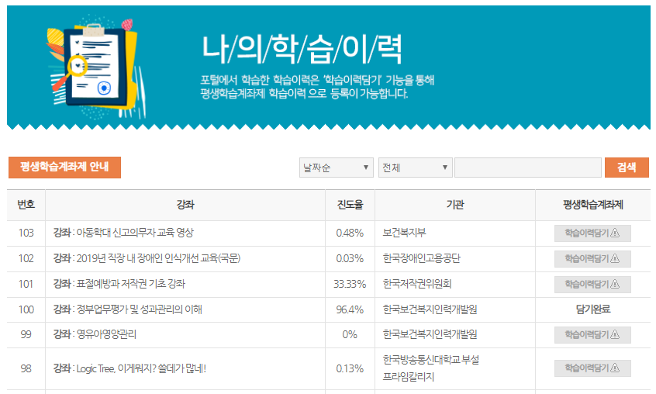
□ 국가평생학습포털 늘배움(www.lifelongedu.go.kr 또는 모바일앱)
○ 평생학습이력증명서 발급
진도율 100% 달성 시,
“학습이력담기” 버튼이 활성화 됩니다.

Slide 35
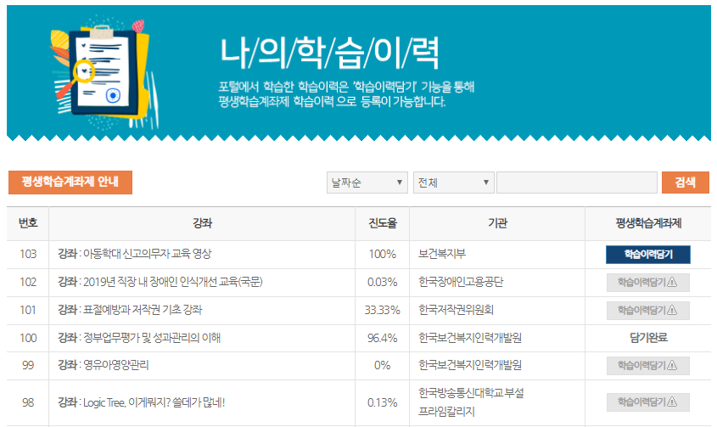
□ 국가평생학습포털 늘배움(www.lifelongedu.go.kr 또는 모바일앱)
○ 평생학습이력증명서 발급
활성화된 “학습이력담기” 버튼을 클릭합니다.

Slide 36
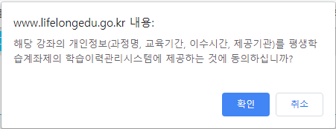
□ 국가평생학습포털 늘배움(www.lifelongedu.go.kr 또는 모바일앱)
○ 평생학습이력증명서 발급
“평생학습이력증명서” 발급을 위하여, 평생학습계좌제로 학습이력 제공 동의 “확인” 버튼을 클릭합니다.
평생학습계좌제란?(www.all.go.kr)
개인의 다양한 학습경험을 학습계좌(온라인 학습이력관리시스템)에 기록·누적하여 체계적인 학습설계를 지원하고 학습결과를 학력이나 자격인정과 연계하여 활용할 수 있게 하는 제도입니다.

Slide 37
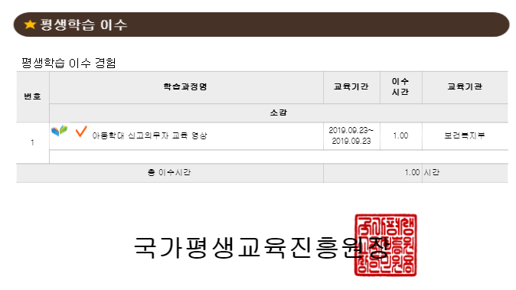
작성한 결과보고서는 출력하여 보관하고 있다가
아동학대 신고의무자 교육 결과보고서를 제출하라는 공문이 오면
공문 발신처로 제출

Slide 38
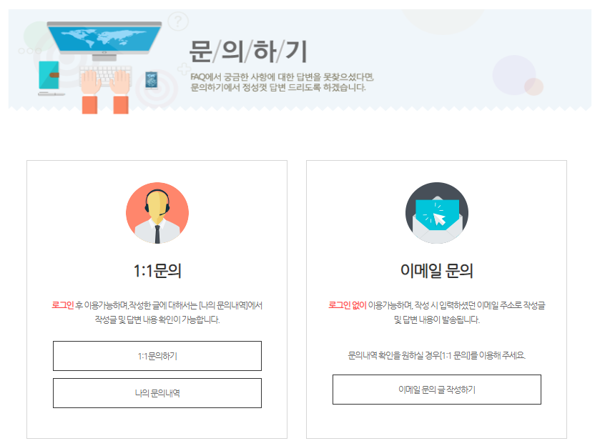
□ 국가평생학습포털 늘배움(www.lifelongedu.go.kr 또는 모바일앱)
○ 문의하기 1) 사이트 문의

Slide 39
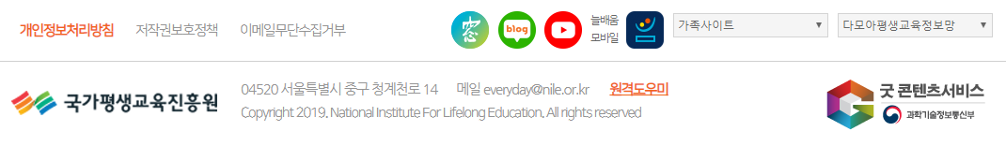
□ 국가평생학습포털 늘배움(www.lifelongedu.go.kr 또는 모바일앱)
○ 문의하기 2) email 문의
ㅇ 대표 메일 everyday@nile.or.kr
ㅇ 담당자 메일 srpark@nile.or.kr
○ 문의하기 3) 유선 문의
ㅇ 대표 전화 02-3780-9700
ㅇ 담당자 전화 02-3780-9758
○ 문의하기 4) 기타
ㅇ 시스템, e-mail, 유선을 통해 답변을 얻기 어려운 분들을 위하여,
늘배움에서는 “원격도우미” 기능을 제공하고 있습니다.
“원격도우미” 버튼 클릭 시, 담당자가
원격지원을 통하여 문제 해결을 지원합니다.

